Slide 1
Презентация к уроку алгебры по теме: «Умножение одночлена на многочлен» (часть 2)
Выполнила:
Зотова И.А.,
учитель математики
МБОУ «Ашапская СОШ»
2022 год

Slide 2
Урок алгебры
7 класс

Slide 3
Девиз урока:
«Учись, смекай, активным будь! И к знаниям откроешь путь!»

Slide 4
Математический диктант

Slide 5
Проверка
:
Вопрос 1
Выполнить действия со степенями:
а) • а² =
б) • =
в) (с³)² =
а⁷
с⁶

Slide 6
Проверка
Вопрос 2
Найти значение выражения 5 - 3х
при х =
5 – 3 • = 5 – 4 = 1

Slide 7
Проверка
Вопрос 3
Упростить выражение - 15а + в - 2 + 14а и найти его значение при а = 16 и в = 4
- 15а + в - 2 + 14а = -а + в – 2 =
= -16 + 4 – 2 = -14

Slide 8
Критерии оценивания:
5 баллов – «5»
4 балла – «4»
3 балла – «3»
0 – 2 баллов – «2»

Slide 9
Тема урока:
Умножение одночлена на многочлен

Slide 10
Правило
• ( + ) =
•
+
•
Чтобы умножить
одночлен на многочлен
надо одночлен умножить
на каждый член многочлена

Slide 11
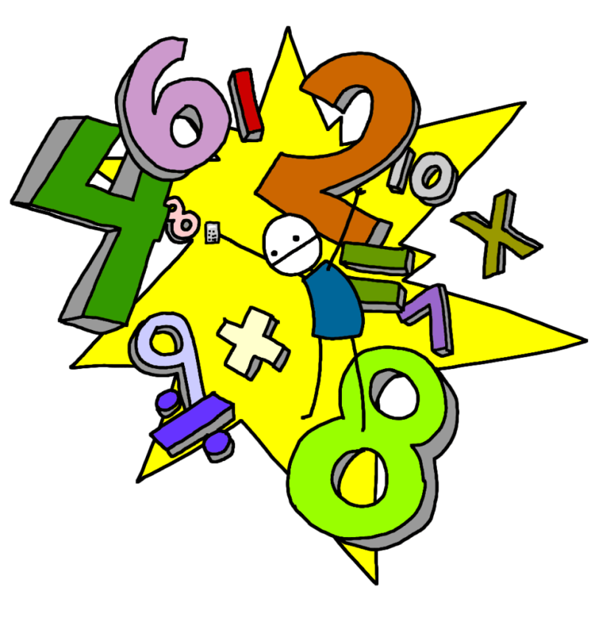
Работа с учебником
Стр. 86
№277
№278
№280

Slide 12
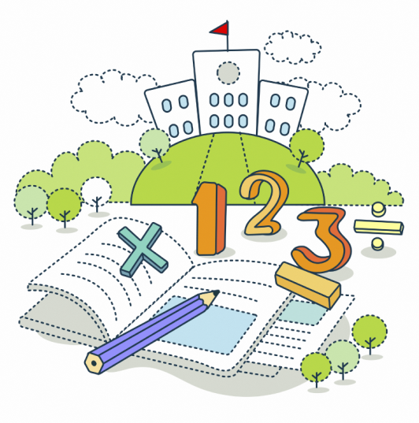
Итог урока
Продолжи фразу
Я сегодня на уроке узнал…
Я сегодня на уроке научился…
Я сегодня на уроке …

Slide 13
Домашнее задание
Выполнить задания на карточках для повторения изученного материала

